Slide 1



Slide 2
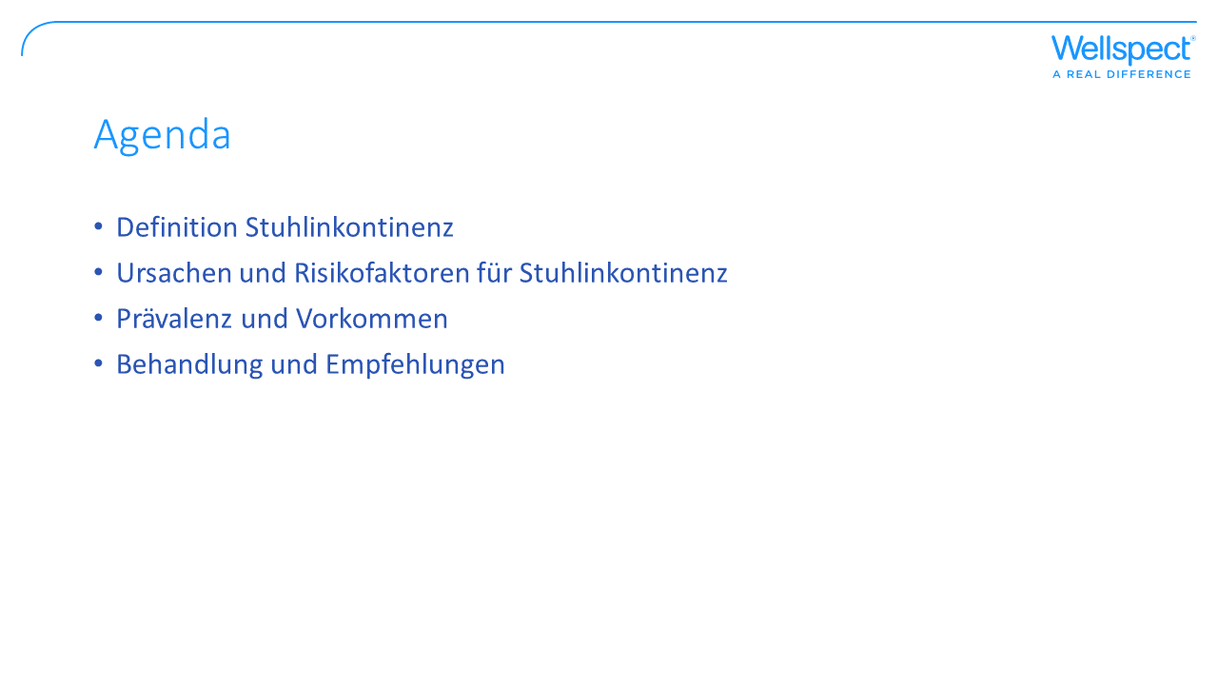
Notes:
Diese Präsentation soll Ihnen einen Überblick über Stuhlinkontinenz, ihre Ursachen, ihre Verbreitung und ihre Behandlung geben. Darmkontinenz ist eine unserer grundlegenden Erwartungen und ein grundlegendes Element der Lebensqualität. Sie spiegelt das Vertrauen in einen angemessenen Wahrnehmungs- und Kontrollmechanismus für den Stuhlgang wider, der eine bewusste Auswahl des richtigen Zeitpunkts, des Ortes und der Privatsphäre für die Entleerung und den Stuhlgang ermöglicht (Saldana Ruiz & Kaiser, World Journal of Gastroenterology 2017).
Diese Präsentation wurde von einer medizinischen Fachkraft überprüft.

Slide 3


Slide 4
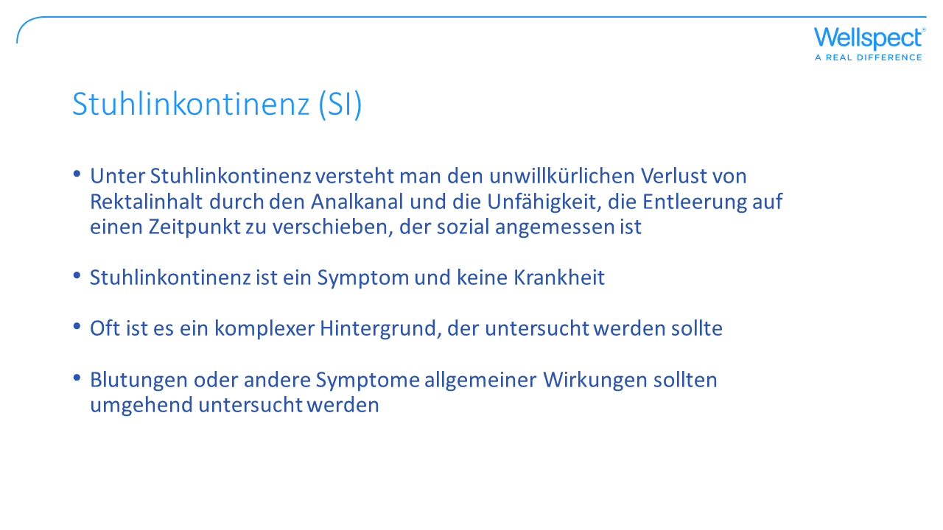
Notes:
Ziel der Folie: Definition und Beschreibung der Bedeutung von Stuhlinkontinenz.
Zusätzlich zur Definition gibt es einen Zeit- und einen Altersfaktor. Der Zeitfaktor besagt, dass die Symptome mindestens einen Monat lang angehalten haben sollten, und das Alter sollte mindestens 4 Jahre mit zuvor erreichter Kontrolle der Kontinenz sein. Diese Definition wird nicht immer verwendet, andere definieren Stuhlinkontinenz nur als Stuhlverlust und verwenden andere Begriffe wie anale Inkontinenz, um Gas und Schleim einzuschließen.
Nicht zu vergessen ist, dass es sich um ein Symptom für eine ernsthafte Krankheit wie einen Tumor oder eine entzündliche Erkrankung handeln kann.

Slide 5
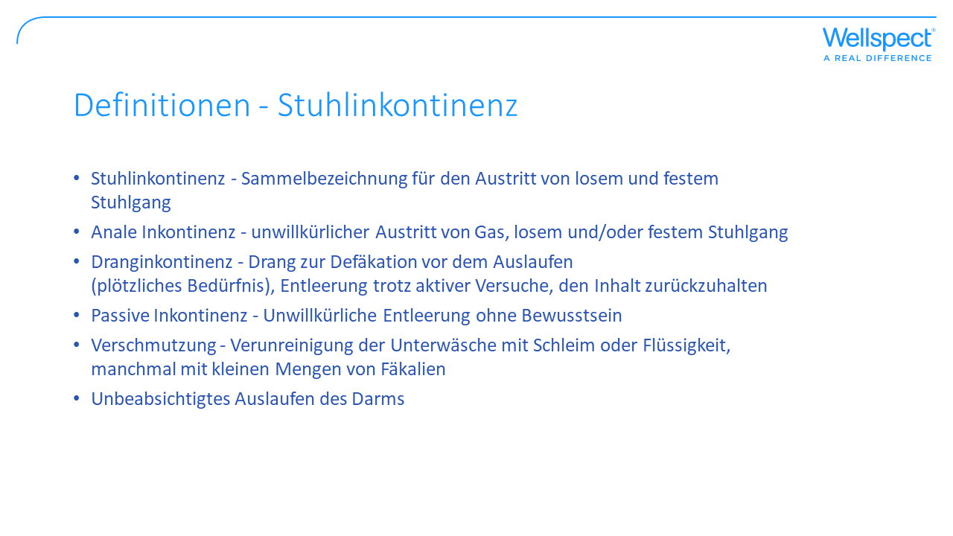
Notes:
Ziel der Folie: Beschreibung der verschiedenen Arten von Stuhlinkontinenz
Stuhlinkontinenz ist der Sammelbegriff für den Austritt von Fäkalien. Es werden auch andere Begriffe verwendet, wie z. B. anale Inkontinenz, wenn die Inkontinenz sowohl Blähungen als auch Stuhlgang umfasst. Flatusinkontinenz (Gasaustritt) kann das erste Anzeichen vor Stuhlinkontinenz sein.
Dranginkontinenz und passive Inkontinenz beschreiben unterschiedliche Symptome der Stuhlinkontinenz. Von passiver Inkontinenz spricht man, wenn kein Gefühl des Stuhldrangs besteht, während Dranginkontinenz vorliegt, wenn ein plötzlicher Drang verspürt wird, ohne dass Zeit bleibt, einen geeigneten Ort für die Darmentleerung zu erreichen.
Unbeabsichtigter Stuhlausfluss wird häufig als Stuhlinkontinenz bezeichnet und von den Patienten bevorzugt, um ihren Zustand zu beschreiben.
Überlaufinkontinenz tritt auf, wenn der Patient aufgrund einer großen Stuhlmasse, die sich verhärtet hat, verstopft oder stark verstopft ist (schwere Verstopfung) und flüssiger Stuhl um die Verstopfung herum passieren kann (Impaktion).
Bei Kindern wird Stuhlinkontinenz (freiwillig oder unfreiwillig) in der Regel erst ab einem Alter von vier Jahren und wenn sie auf die Toilette gehen, als Problem erkannt. Enkopresis (oder Einnässen) wird oft verwendet, um Stuhlinkontinenz bei Kindern zu beschreiben, die keine anatomischen Defekte aufweisen, während Pseudoinkontinenz verwendet wird, wenn Kinder einen anatomischen Defekt haben, wie z. B. ein vergrößertes Colon sigmoideum oder eine Analstenose.

Slide 6
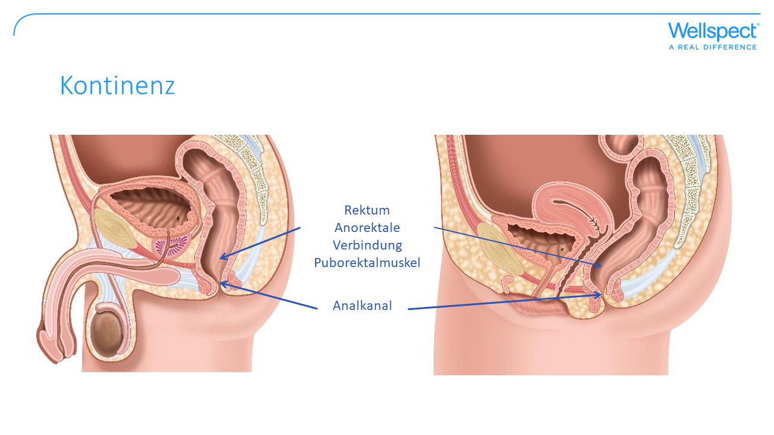

Slide 7
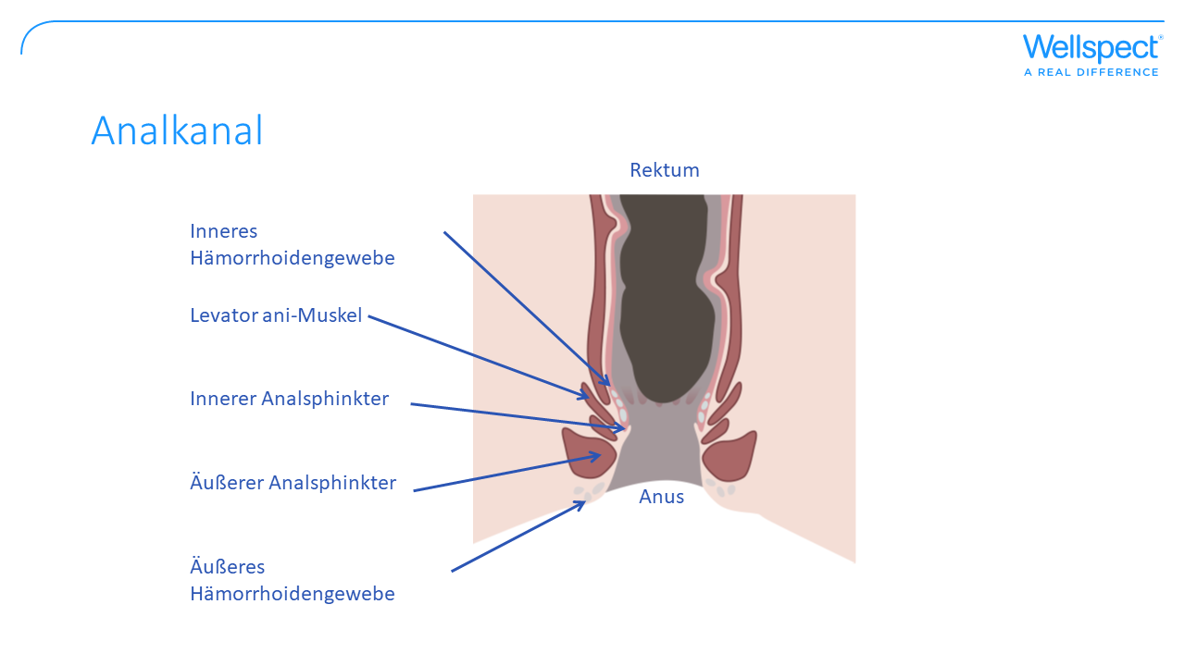
Notes:
Ziel der Folie: Beschreiben Sie die Anatomie und Physiologie, die für die Kontinenz erforderlich sind - Analkanal
Die Schließmuskeln im Analkanal sollen verhindern, dass unerwünscht Darminhalt austritt. Es gibt zwei Schließmuskeln, auf die wir uns bei der Verhinderung von Leckagen verlassen:
Der innere Analsphinkter (IAS) ist ein dünner Muskel, der den Analkanal umschließt und nicht willentlich kontrolliert werden kann. Dieser Schließmuskel hat eine Ruhespannung, die verhindern soll, dass in Ruhe und im Schlaf unerwartet kleine Mengen an Flüssigkeit und Gas austreten.
Der äußere Analsphinkter (EAS) ist ein großer, dicker Muskel, der um den IAS gewickelt ist. Der EAS kann willentlich kontrolliert werden.
Die normale Funktion der Schließmuskeln besteht darin, dass sich der IAS reflexartig entspannt, wenn sich Stuhl angesammelt hat und das Rektum aufgebläht ist, was einen Stuhldrang auslöst. Wenn kein Stuhldrang besteht, zieht sich der EAS geschickt zusammen und verhindert so mechanisch die Entspannung des IAS, bis der EAS durch willentliche Kontrolle an einem Ort und zu einer Zeit entspannt wird, die für die Darmentleerung geeignet sind.

Slide 8
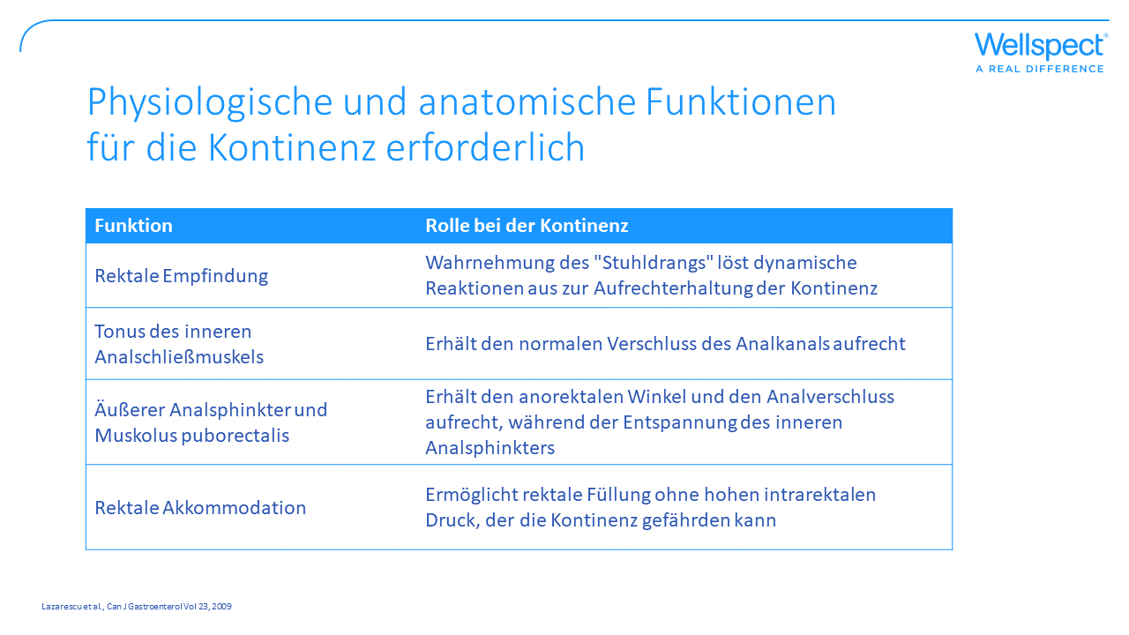
Notes:
Ziel der Folie: Darstellung verschiedener physiologischer und anatomischer Funktionen, die für die Kontinenz erforderlich sind und die bei Stuhlinkontinenz beeinträchtigt werden können.
Die physiologischen und anatomischen Funktionen, die für die fäkale Kontinenz erforderlich sind, lassen sich kurz als ein Reservoir beschreiben, das dehnbar, geräumig und entleerbar ist, sowie als eine wirksame und willentlich kontrollierte Barriere für den Ausfluss. Ein weiterer wichtiger Faktor, der für die fäkale Kontinenz erforderlich sein kann, ist die Konsistenz des Darminhalts.

Slide 9

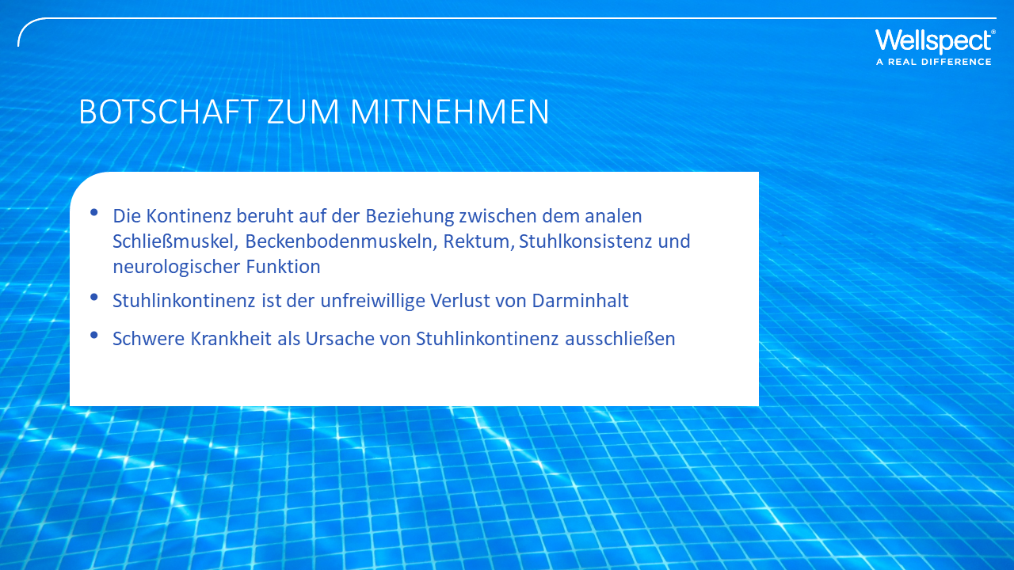

Slide 10


Slide 11
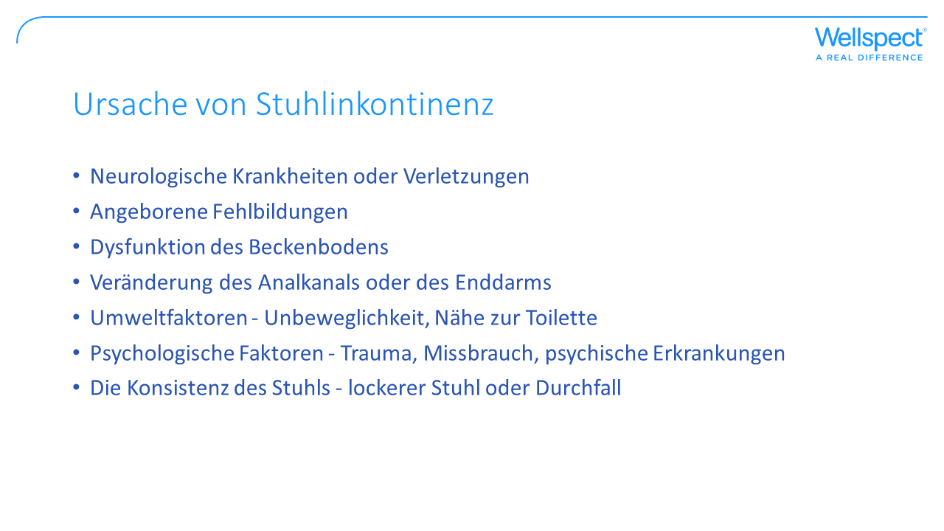
Notes:
Ziel der Folie: Es gibt verschiedene mögliche Ursachen für SI, einige davon können auf Grunderkrankungen oder Funktionsstörungen zurückzuführen sein.
Es gibt mehrere klinische Zustände, die zu Stuhlinkontinenz führen können, sowie funktionelle Darmstörungen, bei denen keine anderen klinischen Zustände die SI verursachen. Bei Patienten mit neurogener Darmfunktionsstörung (NBD) kann SI ein separates Symptom sein oder zusammen mit Verstopfung auftreten. Angeborene Fehlbildungen wie anorektale Fehlbildungen (ARM)wie die Analatresie (Geburt ohne Anus), Spina bifida, oder Morbus Hirschsprung können zu lebenslangen Problemen mit dem Darmmanagement und SI führen. Bei Beckenbodendysfunktionen wie der Rektozele handelt es sich um eine Ausbuchtung der Rektalwand, die den Stuhl einschließt und zu chronischer Verstopfung, unvollständiger Entleerung und Stuhlinkontinenz führt. Patienten mit LARS haben aufgrund des geringen Rektalvolumens und der möglicherweise verminderten Beweglichkeit der Rektalwände Symptome von Harndrang und SI.
Bei einer Funktionsstörung eines oder beider Schließmuskeln handelt es sich um einen Riss oder eine Beschädigung der Muskeln, die den Analkanal umgeben, und kann durch ein geburtshilfliches Trauma, eine anale oder rektale Operation wie eine Hämorrhoidektomie oder ein anderes Trauma des Enddarms verursacht werden. Bei einer geburtshilflichen Verletzung, die zu einer Schädigung des Schließmuskels führt, treten die Symptome nicht immer sofort auf, sondern können auch später im Leben auftreten.
Faktoren wie körperliche Mobilität und kognitive Funktionen könnten durch Alterung, Behinderung, Demenz und Sedierung beeinträchtigt werden.

Slide 12
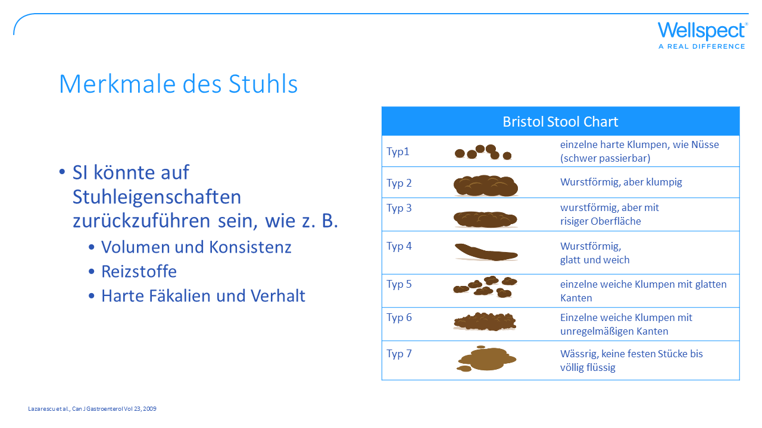
Notes:
Ziel der Folie: Der Einfluss der Stuhleigenschaften auf die Stuhlinkontinenz.
Das Volumen und die Konsistenz des Enddarminhalts können durch Erkrankungen wie entzündliche Darmerkrankungen und das Reizdarmsyndrom beeinträchtigt werden. Medikamente, die sich auf die Konsistenz des Stuhls und den Stuhlgang auswirken, wie Abführmittel, Anticholinergika, Antidepressiva, Koffein und Muskelrelaxantien, können zu SI führen, ebenso wie Nahrungsmittelunverträglichkeiten wie Laktose-, Fruktose- oder Sorbitunverträglichkeiten.
Harter Stuhl und Verhalt, die zu Verstopfung führen, können auf verschiedene Funktionsstörungen oder klinische Zustände zurückzuführen sein.
In der Bristol-Stuhltabelle ist es wahrscheinlicher, dass die Typen 6-7 eine SI sowie eine Überlaufinkontinenz verursachen als Typ 1.

Slide 13
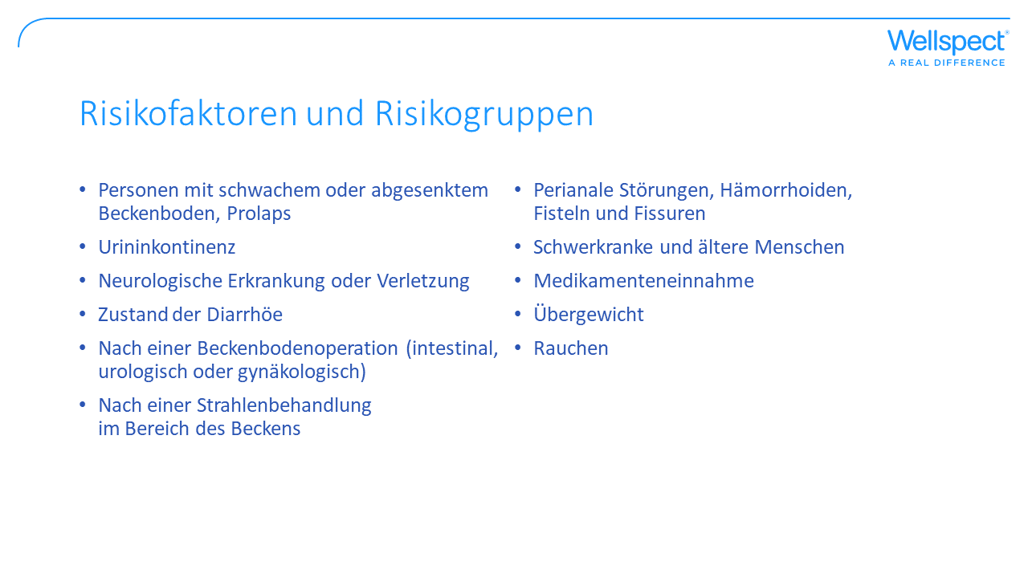
Notes:
Ziel der Folie: Neben den beschriebenen Ursachen gibt es Faktoren, die das Risiko für SI erhöhen oder ein Grund sein können, nach SI zu fragen.
Es gibt mehrere Risikofaktoren für SI, darunter unter anderem fortgeschrittenes Alter, Depressionen, chronischer Durchfall, rektaler Drang, Diabetes, Harninkontinenz, Inaktivität, Schwangerschaft, Medikamente, Rauchen und Fettleibigkeit (O'Donnell, Journal for nurse practitioners 2020;16(8)).

Slide 14
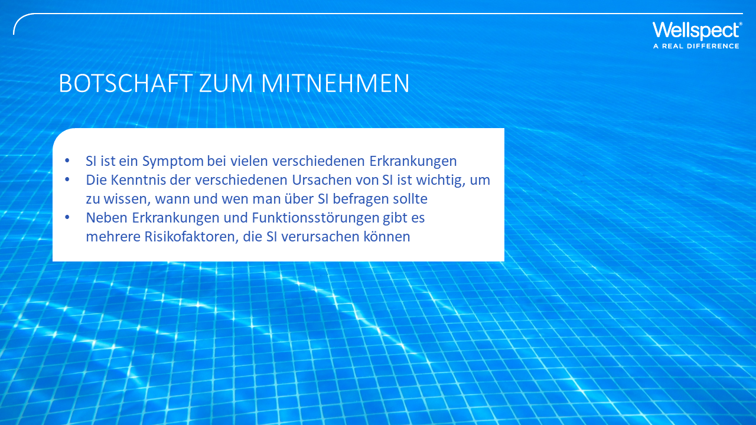

Slide 15


Slide 16
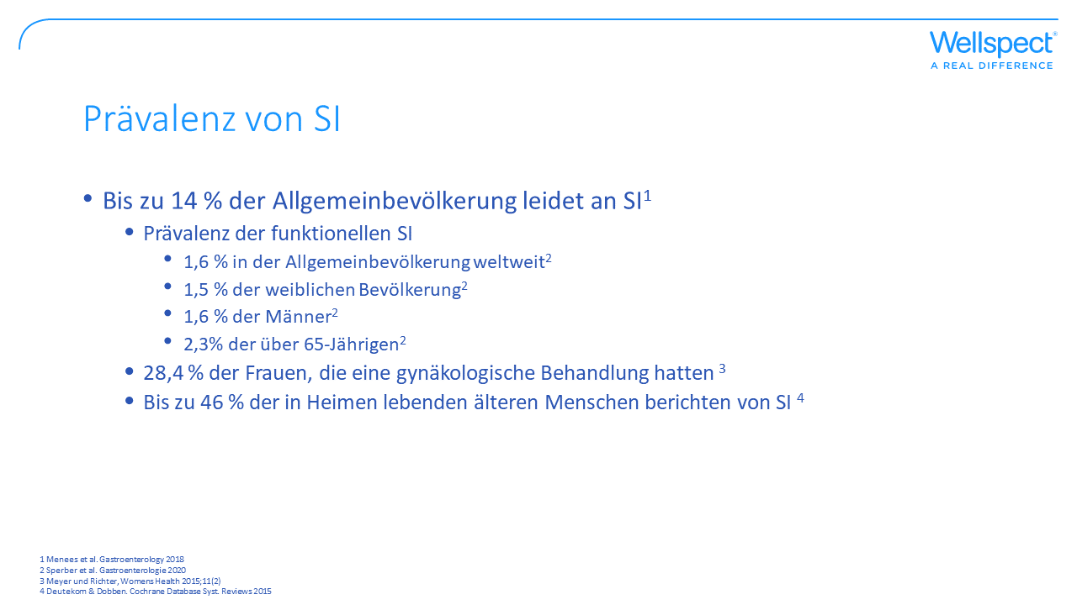
Notes:
Ziel der Folie: Darstellung der Prävalenz von Stuhlinkontinenz in der Allgemeinbevölkerung
Die Patienten berichten oft nicht über die Symptome, was es schwierig macht, die Prävalenz zu dokumentieren. In einer großen bevölkerungsbasierten Studie berichtete bis zu eine von sieben Personen über SI, wobei kein Unterschied zwischen Männern und Frauen bestand (Menees et al. Gastroenterology 2018). Mehrere andere Studien haben eine höhere Prävalenz bei Frauen gezeigt, so dass davon ausgegangen wird, dass postmenopausale Frauen am stärksten von SI betroffen sind. Bei Frauen, die gynäkologische Hilfe in Anspruch nahmen, litten 28,4 % an SI (Meyer und Richter, Womens Health 2015;11(2)).
Das Alter ist ein Faktor, der eine höhere Prävalenz aufweist, und die Auswirkungen von SI sind besonders bei älteren Menschen zu beobachten. SI kann jedoch in allen Altersgruppen auftreten, sowohl bei Männern als auch bei Frauen. Jüngste Daten aus einer großen weltweiten epidemiologischen Studie zeigen, dass 1,6 % der Allgemeinbevölkerung an funktioneller SI gemäß den Rom-IV-Kriterien leiden, wobei Grunderkrankungen wie organische oder strukturelle Ursachen, Operationen und entzündliche Darmerkrankungen ausgeschlossen sind. Der Unterschied zwischen Männern und Frauen ist fast gleich, und wenn überhaupt, dann leiden eher Männer an funktionellen SI (Sperber et al. Gastroenterology 2020).
Höheres Alter korreliert mit idiopathischen Ursachen von SI, und mit einer alternden Bevölkerung steigt die Prävalenz solcher Symptome. In einer Studie über institutionalisierte ältere Menschen hatten 46 % mindestens eine inkontinente Episode pro Woche (Deutekom & Dobben 2015).

Slide 17
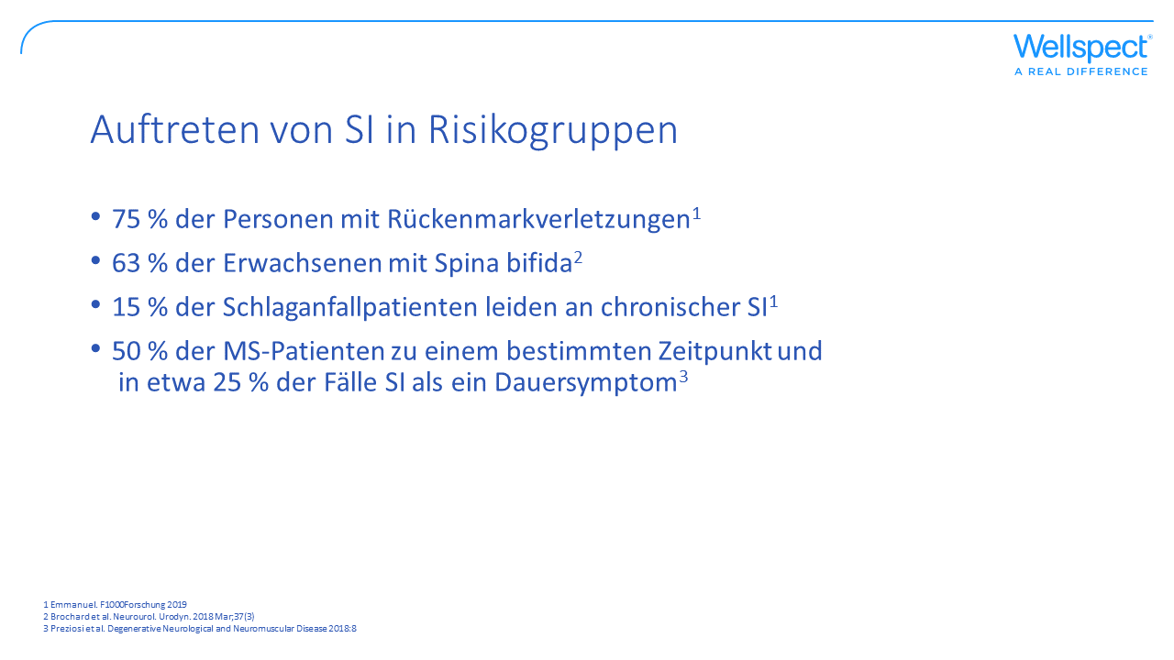
Notes:
Ziel der Folie: Darstellung der Prävalenz der Stuhlinkontinenz in bestimmten Patientengruppen.
Bei einer bestimmten Patientengruppe haben bis zu 75 % Episoden von SI erlebt, wie z. B. bei Personen mit Rückenmarkverletzungen. Bei Spina bifida-Patienten ist eine schwere SI häufig und geht hauptsächlich mit rektalen Anomalien wie fehlender Sensibilität des Analkanals oder geringem maximal tolerierbarem Volumen einher (Brochard et al. Neurourol. Urodyn. 2018 Mar;37(3)). Eine neurogene Darmdysfunktion wird auch bei Schlaganfallpatienten beobachtet, von denen bis zu 15 % unter chronischer SI leiden, und bei MS-Patienten, von denen bis zu 50 % irgendwann einmal eine SI hatten und 25 % ständig unter SI leiden (Emmanuel. F1000Research 2019; Preziosi et al. Degenerative Neurological and Neuromuscular Disease 2018:8).

Slide 18
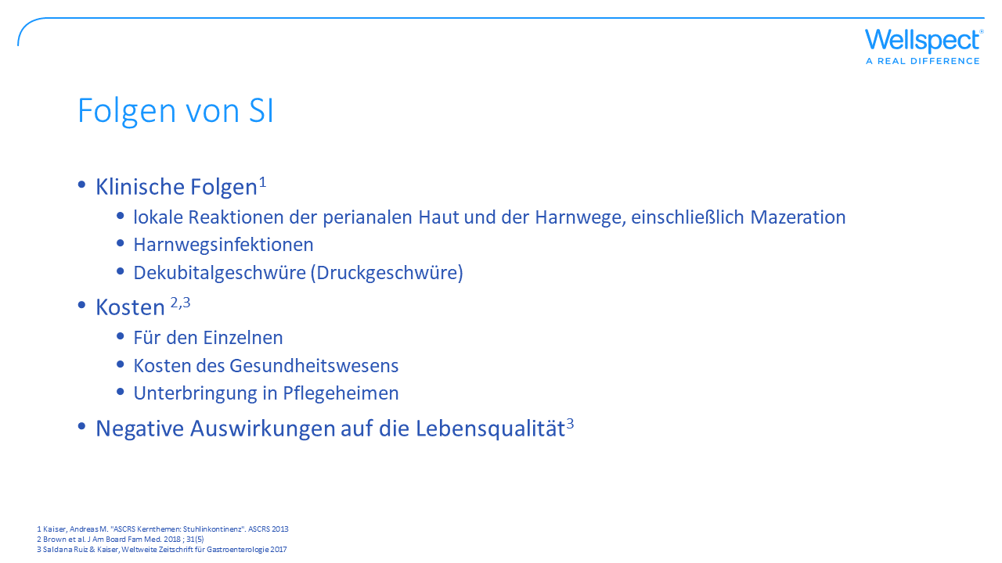
Notes:
Ziel der Folie: SI wirkt sich auf verschiedene Weise auf eine Person aus.
Folgen der SI (Saldana Ruiz & Kaiser, World Journal of Gastroenterology 2017):
Klinische Folgen: Die Patienten können sekundäre Krankheiten entwickeln, wie z. B. Hautverschlechterung, Harnwegsinfektionen, Mazeration (Aufweichung und Aufhellung der Haut aufgrund der ständigen Feuchtigkeit);
Es entstehen erhebliche direkte und indirekte finanzielle Kosten für die Patienten (z. B. für Kleidung), Gehalts-/Arbeitsplatzverluste und Kosteneinsparungen;
Und für die Gesellschaft und das Gesundheitswesen in Form von Produktivitätsverlusten und Arztbesuchen;
Vor allem aber wird die Lebensqualität erheblich beeinträchtigt.
Insbesondere ist die Lebensqualität nicht auf den Patient beschränkt, sondern kann in ähnlichem Maße auch die Angehörigen des Patient betreffen. SI kann zum Verlust der Fähigkeit, unabhängig zu leben, beitragen und ist auch eine Ursache für die Einweisung in ein Pflegeheim (O'Donnell, Journal for nurse practitioners 2020;16(8)).

Slide 19
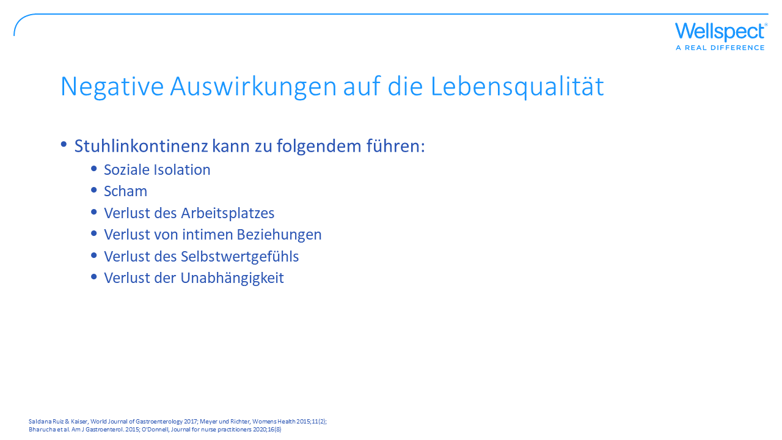
Notes:
Ziel der Folie: Die negativen Auswirkungen auf die Lebensqualität hängen mit mehreren Faktoren zusammen.
Stuhlinkontinenz kann die Lebensqualität beeinträchtigen und zu Scham und sozialer Isolation führen. Stuhlinkontinenz tritt häufiger bei älteren Erwachsenen auf und ist ein häufiger Grund für die Einweisung in ein Pflegeheim, da sie die Belastung für das Pflegepersonal erhöht und die Beziehungen belastet. Außerdem kann SI die Arbeitsfähigkeit, sowohl des Patienten als auch des Pflegepersonals, beeinträchtigen. Und obwohl zahlreiche Behandlungsmöglichkeiten zur Verfügung stehen, behandeln sich die meisten von SI betroffenen Personen selbst und melden ihre Symptome oft nicht ihrem Gesundheitsdienstleister.

Slide 20
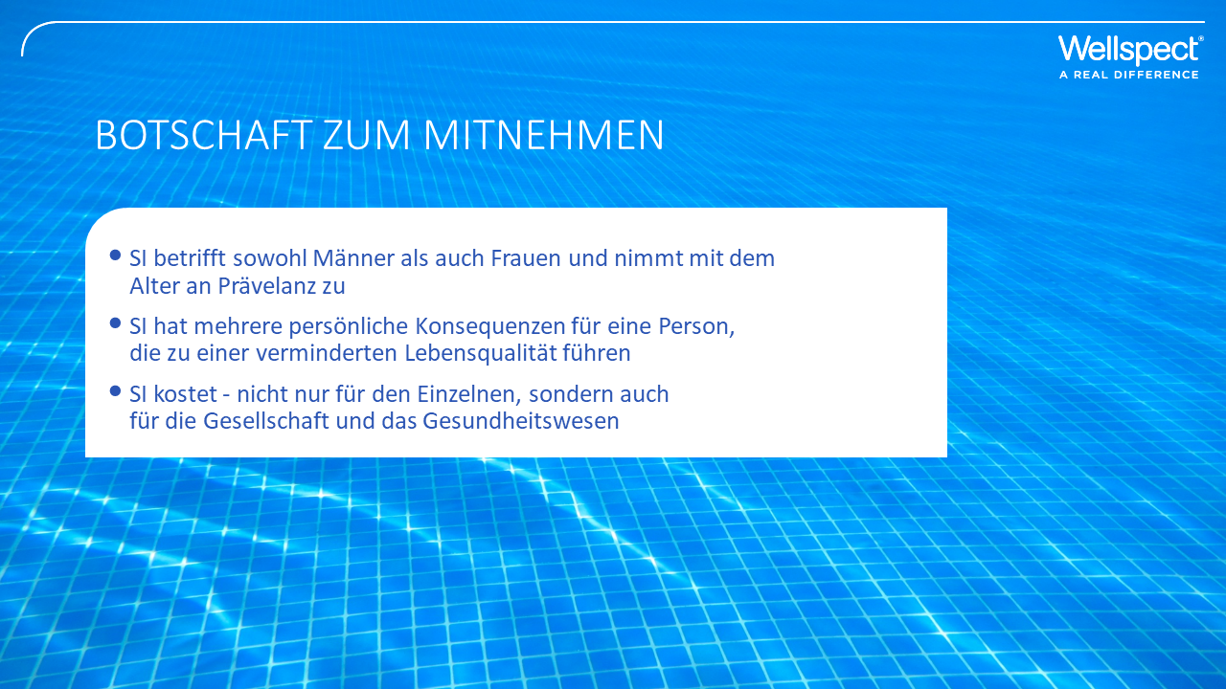

Slide 21


Slide 22
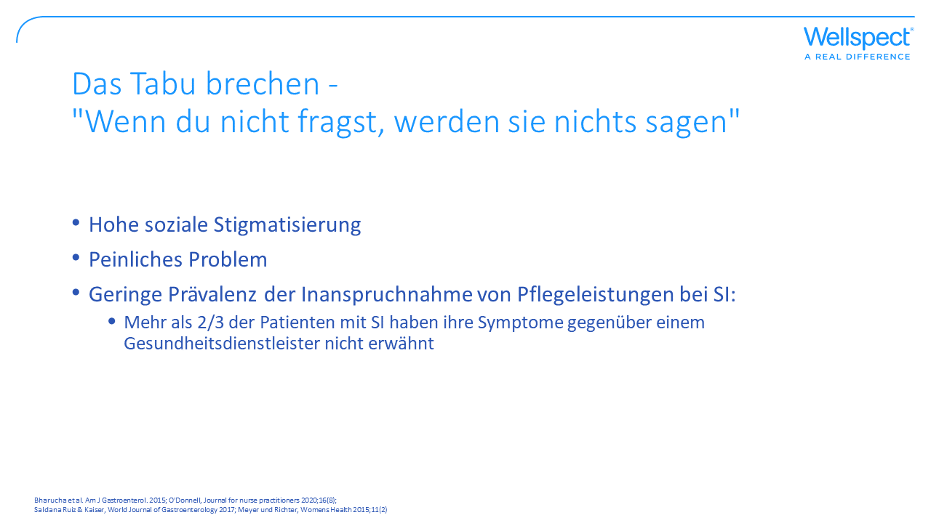
Notes:
Ziel der Folie: Der wichtigste Weg, mit SI umzugehen, besteht darin, darüber zu sprechen.
Informationen über veränderte Stuhlgewohnheiten sind ein wichtiger erster Schritt bei der Bewertung und Behandlung von Stuhlinkontinenz. Symptome wie Verstopfung und veränderte Stuhlgewohnheiten werden in der Regel mit SI in Verbindung gebracht, aber die Patienten berichten oft nicht über diese Symptome. Um eine SI behandeln zu können, muss das Symptom erkannt werden. Weniger als ein Drittel der Patienten mit SI haben mit einem Gesundheitsdienstleister über ihre Probleme gesprochen. Dies liegt daran, dass die Leistungserbringer nur selten auf SI untersuchen und die Patienten nicht freiwillig über ihre Symptome berichten.

Slide 23
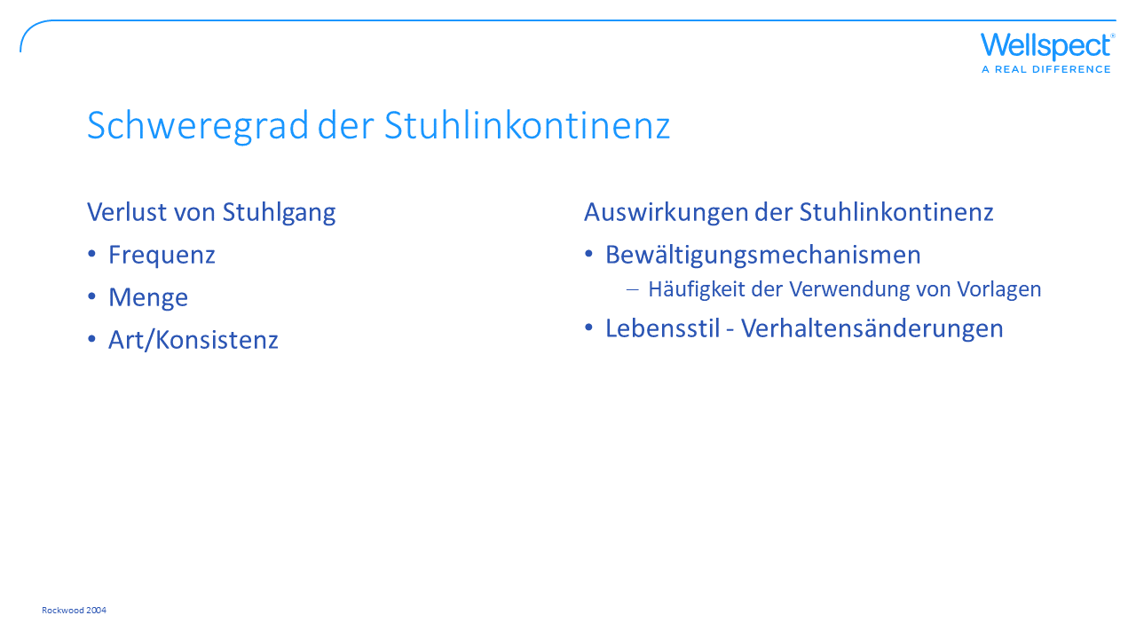
Notes:
Ziel der Folie: Es gibt verschiedene Schweregrade der Stuhlinkontinenz und es ist wichtig, den Schweregrad zu beurteilen, um die Erkrankung zu behandeln.
Bei der Bewertung des Schweregrads werden in erster Linie zwei Bereiche berücksichtigt, und zwar:
Stuhlverlust - wobei die Häufigkeit von Art und/oder Menge beurteilt wird
Auswirkungen der Stuhlinkontinenz durch Bewältigungsmechanismen wie die Verwendung von Einlagen und/oder Änderungen des Lebensstils und des Verhaltens

Slide 24
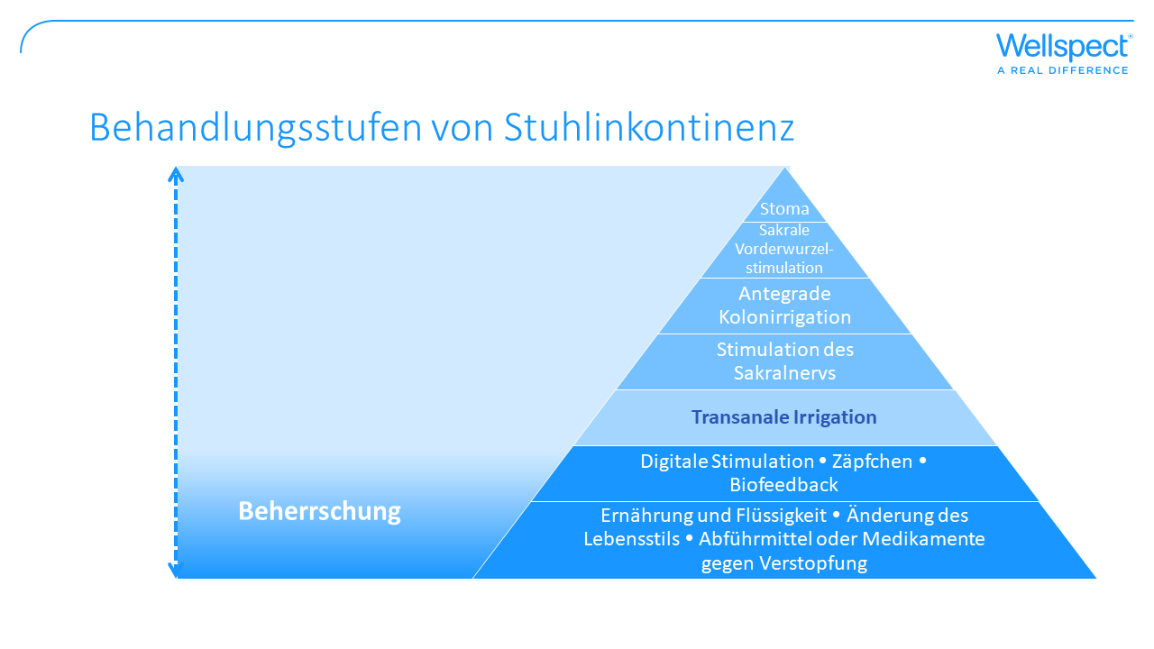
Notes:
Ziel der Folie: Die Behandlung von SI ist ähnlich wie bei anderen Symptomen von Darmfunktionsstörungen wie z.B. Verstopfung, abgesehen davon, dass eine Beherrschung erforderlich sein kann.
In der Literatur wird empfohlen, die Behandlung individuell zu gestalten und mit konservativen Methoden schrittweise vorzugehen. Die Behandlung von SI beginnt im Allgemeinen mit Aufklärung, Ernährungsumstellung, Hautpflege und pharmakologischen Mitteln zur Veränderung der Stuhlabgabe und -konsistenz. Danach folgt die Rehabilitation der Beckenbodenmuskulatur mit Biofeedback und rektaler Irrigation. Diese Maßnahmen führen bei 50 bis 80 % der Patienten zu einer Verbesserung oder Beseitigung der Symptome.
Gelingt es nicht, die Symptome zu verbessern, gibt es weitere Möglichkeiten wie die Verwendung eines Vaginalpessars, verschiedene minimalinvasive Eingriffe in den Analkanal, Neuromodulation und invasivere chirurgische Verfahren, die die Symptome bei etwa 85 % der Patienten verbessern. Ziel dieser Verfahren ist es, die Episoden von SI zu verringern und die Lebensqualität der Patientinnen zu verbessern. Unabhängig von der Behandlung kann es jedoch sein, dass die Patienten keine vollständige Kontinenz erreichen und weiterhin einzelne Therapieschritte verwenden müssen (O'Donnell, Journal for nurse practitioners 2020;16(8)).

Slide 25
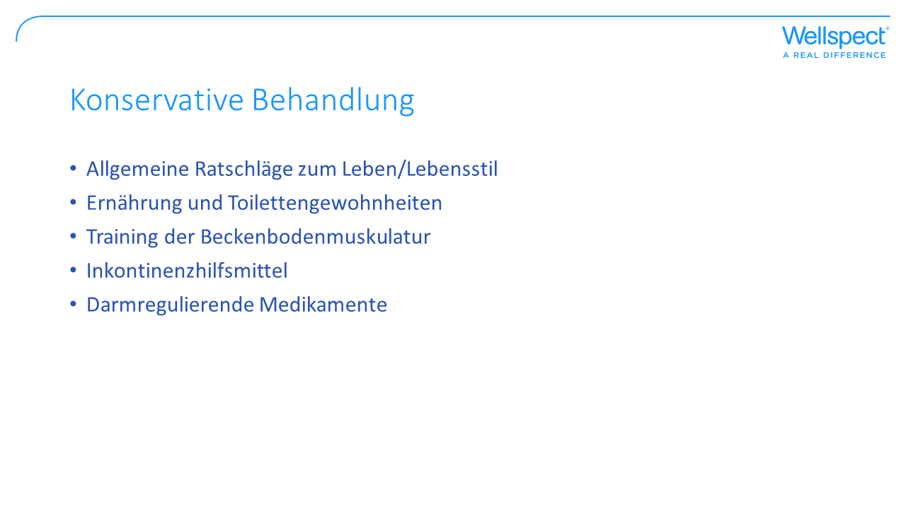
Notes:
Ziel der Folie: Beschreiben Sie die konservative Behandlung von SI.
Viele Patienten sind auf Barriereschutz angewiesen, um ihre Darmprobleme in den Griff zu bekommen. Inkontinenzhilfsmittel wie anale/rektale Einsätze sind ein passiver Schutz zur Verhinderung von SI. Sie liefern sofortige Ergebnisse und können als eigenständige Therapie oder in Verbindung mit anderen Behandlungen wie Biofeedback, Ernährungsumstellung und/oder dem Einsatz von Medikamenten eingesetzt werden.

Slide 26
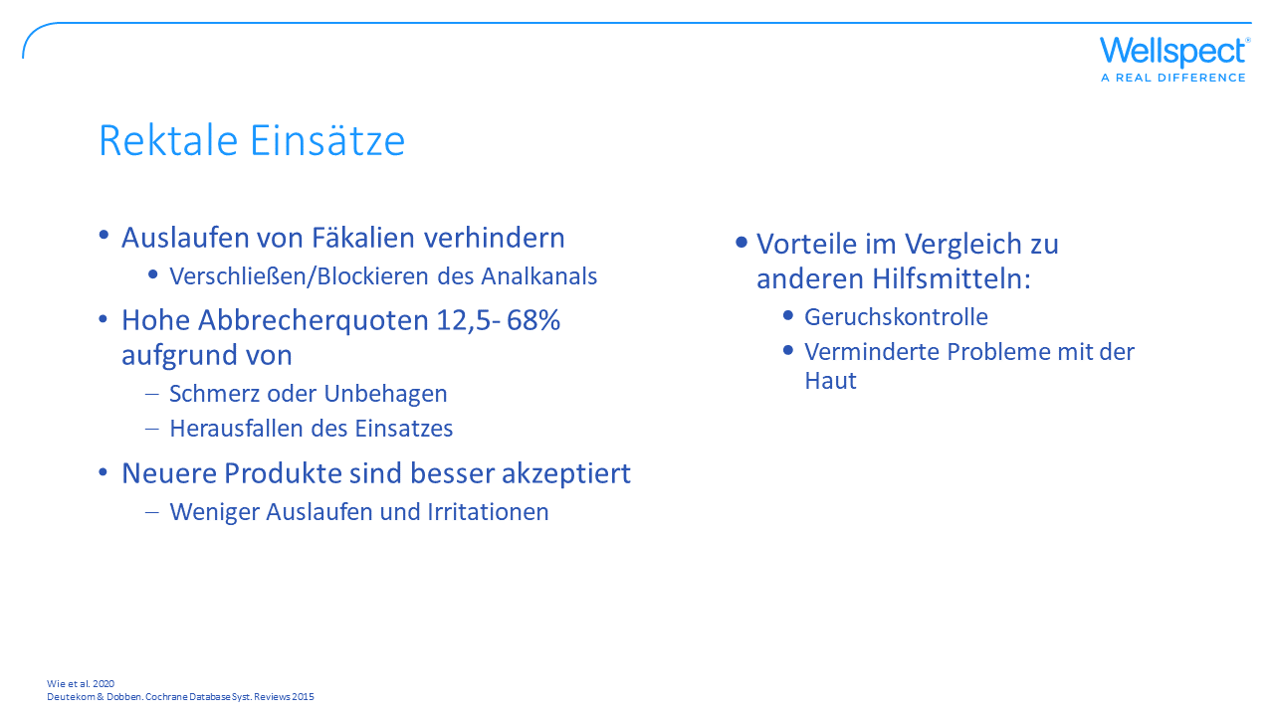
Notes:
Ziel der Folie: Funktion und Nutzen einer rektalen Einsatzes zum Schutz
Rektale Einsätze/Analtampons dienen dazu, den Analkanal vorübergehend zu verschließen, um den Stuhlabgang zu verhindern, und können als Ersatz für andere Formen der Inkontinenzversorgung, wie z. B. Inkontinenzeinlagen, oder als Ergänzung zu bestehenden Versorgungssystemen verwendet werden, die zusätzliche Sicherheit bieten.
Die Verwendung von Analtampons wird aufgrund von Unbehagen und mangelndem Halt schlecht angenommen. Daher wurden mehrere neue rektale Einsätze entwickelt, die die Anatomie des Analkanals bei der Gestaltung berücksichtigt haben, um besser angenommen zu werden.
Es wird von einigen Problemen bei der Verwendung von Einlagen zur Eindämmung von Stuhlinkontinenz berichtet, die durch die Verwendung eines rektalen Einsatzes vermieden werden:
- Der von der Leckage ausgehende Geruch ist schwer zu kontrollieren
Die übermäßige Verwendung von Pads kann zu Problemen mit der Haut führen.
Rektale Einsätze können verschrieben werden.
Die meisten Patienten mit SI verwenden Selbsthilfemaßnahmen wie Inkontinenzeinlagen, die nicht verschreibungspflichtig sind und keinen Besuch beim Gesundheitsdienstleister erfordern.

Slide 27
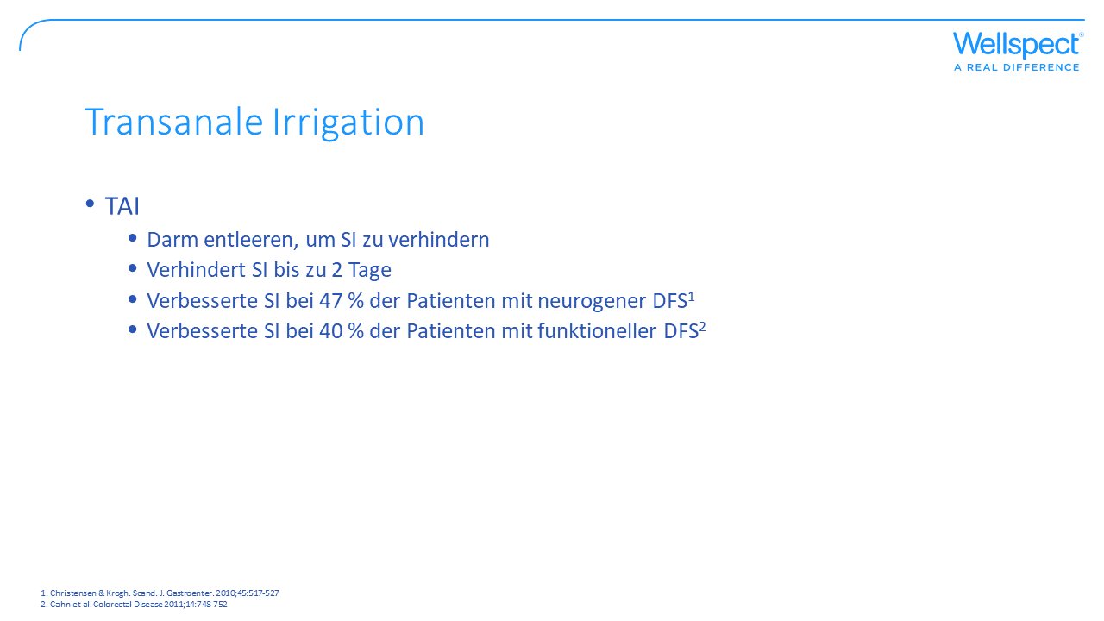
Notes:
Ziel der Folie: Die Wirksamkeit der transanalen Irrigation bei der Behandlung von SI.
Die transanale Irrigation ist eine Methode zur Vorbeugung von SI, bei der körperwarmes Wasser in den Enddarm und den unteren Teil des Dickdarms instilliert wird, um den Darminhalt zu entleeren. Je nach der verwendeten Wassermenge (und der zugrundeliegenden Diagnose) wird der Darm so entleert, dass die SI bis zu 2 Tage lang verhindert wird. In einer Übersichtsarbeit über 17 Studien mit insgesamt 1229 Probanden wurde bei 47 % der Probanden mit NDFS durch die Anwendung von TAI eine Verbesserung der SI festgestellt (Christensen & Krogh. Scand. J. Gastroenter. 2010;45:517-527 ).

Slide 28
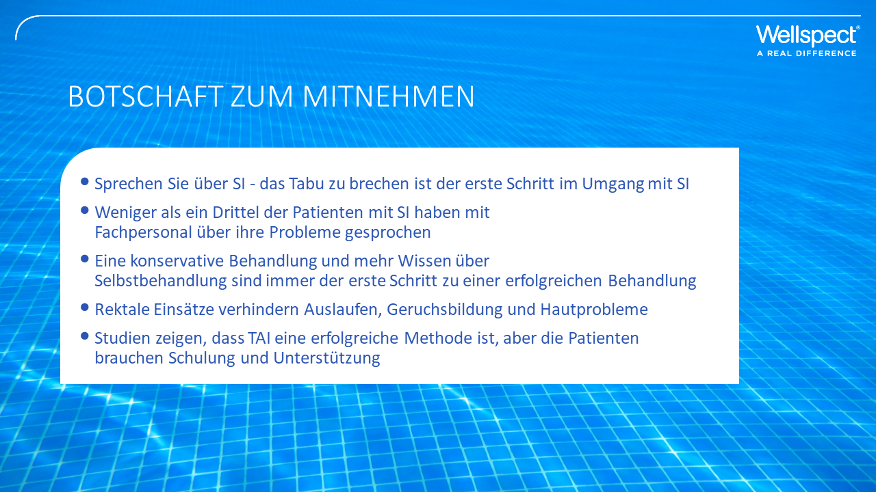

Slide 29
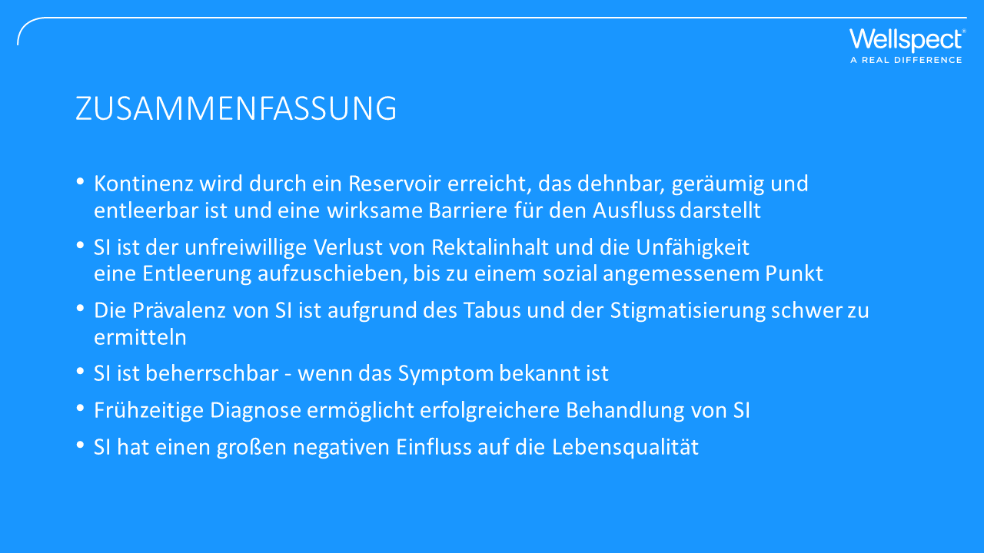

Slide 30


Slide 31


Slide 32
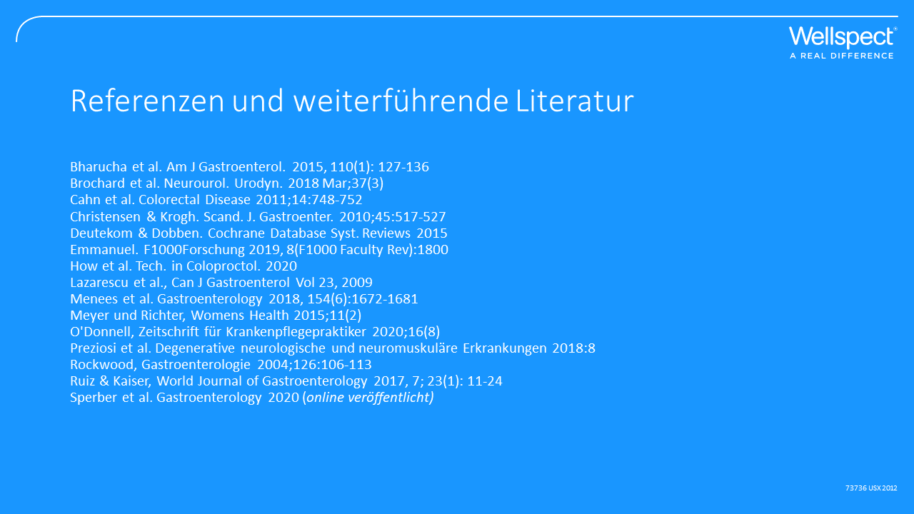

Slide 33


